Slide 1
Grupp nr: 5
Joakim Hansen, joha9446@student.su.se
Lovisa Hanserkers, loha4254@student.su.se
Hampus Idstam, haid3984@student.su.se
Ruben Vilhelmsen, ruvi2215@student.su.se
Henriette Walker, hegu5050@student.su.se
OBS! Lämnas in i PDF-format

Slide 2
Verktyg
Utvecklingsmiljö IntelliJ IDEA
Byggscript Maven
Coverage IntelliJ IDEA
Testverktyg FindBugs-IDEA för IntelliJ
Profiler NetBeans

Slide 3
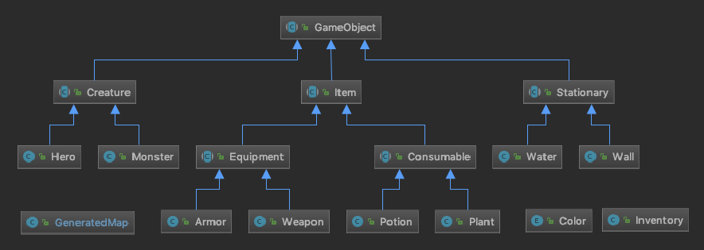
Slutlig design – översikt
Notes:
En eller flera bilder som visar designen av det slutliga systemet. Lämpligt format är ett eller flera klassdiagram, plus eventuella andra modeller som behövs för att förstå hur systemet är uppbyggt. Diagrammen ska vara läsbara. Det är dock fullständigt okej att de är detaljerade, bara det går att zooma in ordentligt på dem. Ett tips är att börja med ett översiktligt diagram som inte innehåller mer än paket och klassnamn, och att sedan lägga till mer detaljerade diagram efter det.

Slide 4
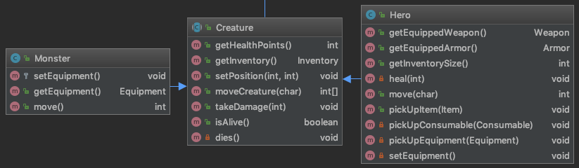
Slutlig design – detalj
Notes:
En eller flera bilder som visar designen av det slutliga systemet. Lämpligt format är ett eller flera klassdiagram, plus eventuella andra modeller som behövs för att förstå hur systemet är uppbyggt. Diagrammen ska vara läsbara. Det är dock fullständigt okej att de är detaljerade, bara det går att zooma in ordentligt på dem. Ett tips är att börja med ett översiktligt diagram som inte innehåller mer än paket och klassnamn, och att sedan lägga till mer detaljerade diagram efter det.

Slide 5
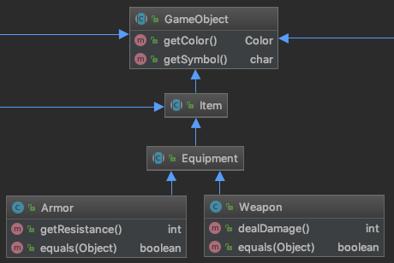
Slutlig design – detalj
Notes:
En eller flera bilder som visar designen av det slutliga systemet. Lämpligt format är ett eller flera klassdiagram, plus eventuella andra modeller som behövs för att förstå hur systemet är uppbyggt. Diagrammen ska vara läsbara. Det är dock fullständigt okej att de är detaljerade, bara det går att zooma in ordentligt på dem. Ett tips är att börja med ett översiktligt diagram som inte innehåller mer än paket och klassnamn, och att sedan lägga till mer detaljerade diagram efter det.

Slide 6
TDD-exempel: Joakim
Testkod
Koden som testas
@Test
public void setEquipment_addEquipment_strengthNotLowerThan1() {
assertFalse(monster.getEquipment().strength < 1);
}
@Test
public void setEquipment_addEquipment_strengthNotHigherThan100() {
assertFalse(monster.getEquipment().strength > 100);
}
private void setEquipment() {
int equipmentStrength = (int) ((100 * Math.random()) + 1);
if (equipmentStrength % 2 != 0) {
inventory.addItem(new Weapon(equipmentStrength));
}
else {
inventory.addItem(new Armor(equipmentStrength));
} }
Notes:
Två eller tre exempel per person i projektet på hur ni tillämpat TDD med koden för såväl testfallen som koden som ska testas. (Det kan alltså bli upp till 15 sidor för en fempersonersgrupp.) Exemplen ska vara från olika faser i projektet. Om ni har använt versionshanteringssystemet ordentligt bör all information som efterfrågas här finnas i det. Tänk på att kodexemplen ska vara läsbara. Gärna hur man gjorde först, varför det inte var bra, hur koden ändrades.

Slide 7
TDD-exempel: Joakim
Testkod
Koden som testas
@Test public void pickUpItem_pickUpWeapon_weaponStoredInInventory() {
hero.pickUpItem(new Weapon(10));
assertEquals(new Weapon(10), hero.inventory.getItem(0));
}
public void pickUpItem(Object item) {
…
else if (item instanceof Equipment) {
inventory.addItem((Equipment) item);
}
Notes:
Två eller tre exempel per person i projektet på hur ni tillämpat TDD med koden för såväl testfallen som koden som ska testas. (Det kan alltså bli upp till 15 sidor för en fempersonersgrupp.) Exemplen ska vara från olika faser i projektet. Om ni har använt versionshanteringssystemet ordentligt bör all information som efterfrågas här finnas i det. Tänk på att kodexemplen ska vara läsbara. Gärna hur man gjorde först, varför det inte var bra, hur koden ändrades.

Slide 8
TDD-exempel: Joakim
Testkod - refaktorerad
Koden som testas - refaktorerad
@Test public void pickUpItem_threeWeaponsInInventory_equippedWithStrongest() { hero.pickUpItem(new Weapon(50)); hero.pickUpItem(new Weapon(89)); hero.pickUpItem(new Weapon(42)); assertEquals(89, hero.getEquippedWeapon().getDamage()); }
public void pickUpItem(Item item) { … else if (item instanceof Equipment) { pickUpEquipment((Equipment) item); inventory.addItem((Equipment) item); } }
private void setActiveEquipment (Equipment item) { if (item instanceof Armor) { … } else if (item instanceof Weapon) { if (equippedWeapon == null || item.strength > equippedWeapon.strength) { equippedWeapon = (Weapon) item; } } }
Notes:
Initialt sparades ett item i inventoryt, vi ville dock att det starkaste vapnet/armor som plockades upp direkt skulle sättas som Heros aktiva. Därför adderades en hjälpmetod som jämför vapnet med det aktiva, och om det är null eller svagare så byts det ut.

Slide 9
TDD-exempel: Lovisa
Testkod
Koden som testas
public class MapTest {
private Map map = new Map(200, 100);
@Test
public void createMap_width200_True(){
assertEquals(200, map.getMap()[0].length);
}
@Test
public void createMap_height100_True(){
assertEquals(100, map.getMap().length);
}
public class Map:
private int width;
private int height;
private GameObject[][] map;
Map(int width, int height) {
this.width = width;
this.height = height;
createMap();
}
public int getWidth() {
public int getHeight() { return this.height; }
private void createMap(){ map = new GameObject[height][width]; }
public GameObject[][] getMap(){ return map; }
Notes:
Två eller tre exempel per person i projektet på hur ni tillämpat TDD med koden för såväl testfallen som koden som ska testas. (Det kan alltså bli upp till 15 sidor för en fempersonersgrupp.) Exemplen ska vara från olika faser i projektet. Om ni har använt versionshanteringssystemet ordentligt bör all information som efterfrågas här finnas i det. Tänk på att kodexemplen ska vara läsbara. Gärna hur man gjorde först, varför det inte var bra, hur koden ändrades.

Slide 10
TDD-exempel: Lovisa
Testkod
Koden som testas
private boolean mapIsFilledWithStationary(GameObject[][] gameMap){
for (GameObject[] row: gameMap){
for (GameObject occupant : row){
if (!(occupant instanceof Stationary)) return false;
}
}return true;
}
private void floodMap(GameObject[][] gameMap, int[] position){
if (!(gameMap[position[0]][position[1]] instanceof Stationary)){
gameMap[position[0]][position[1]] = filler;
int[] firstPosition = {position[0]+1, position[1]};
int[] secondPosition = {position[0]-1, position[1]};
int[] thirdPosition = {position[0], position[1]+1};
int[] fourthPosition = {position[0], position[1]-1};
floodMap(gameMap, firstPosition);
floodMap(gameMap, secondPosition);
floodMap(gameMap, thirdPosition);
floodMap(gameMap, fourthPosition);
}
}
private class StationaryFill extends Stationary{
private StationaryFill() {
super('~', Color.BLUE);
}
}
private void generateFilledMap(GameObject[][] generatedMap){
for (int i=0; i<generatedMap.length; i++){
for (int j=0; j<generatedMap[0].length; j++){
generatedMap[i][j] = new Wall();
}
}
}
@Test
public void generateMap_mapIsSolvable_True(){
GeneratedMap m = new GeneratedMap(30, 30, hero);
GameObject[][] gameMap = m.getGeneratedMap();
int firstPosition[] = {1,1};
floodMap(gameMap, firstPosition);
boolean filled = mapIsFilledWithStationary(gameMap);
assertTrue(filled);
}
//Actual code turned out to be very long, this is shortened for practicality
private void generateMap() {
generateSurroundingWalls();
generateVerticalWall(0, width-1, 0);
removeDoors();
}
protected void generateSurroundingWalls() {…}
//Returns a random index along wall (start -> finish) that fullfills some conditions
private int generateWallIndex(int start, int finish, int index, boolean vertical) {…}
private void generateVerticalWall(int start, int finish, int index){
...
generateVerticalWallDown( index, newIndex); //newIndex from generateWallIndex
...
generateVerticalWallUp(index, newIndex);//newIndex from generateWallIndex
}
private void generateVerticalWallDown(int index, int newIndex) {...} //calls innerVerticalLoop
private void generateVerticalWallUp(int index, int newIndex) {...} //calls innerVerticalLoop
private int innerVerticalLoop(int row, int index, int newIndex, int previousRow) {…}
private void generateHorizontalWall(int start, int finish, int index){
...
generateHorizontalWallRight( index, newIndex); //newIndex from generateWallIndex
...
generateHorizontalWallLeft(index, newIndex);//newIndex from generateWallIndex
}
private void generateHorizontalWallRight(int index, int newIndex) {...}//calls innerHorizontalLoop
private void generateHorizontalWallLeft(int index, int newIndex) {...}//calls innerHorizontalLoop
private int innerHorizontalLoop(int column, int index, int newIndex, int previousColumn) {…}
private void generateDoor(int row, int column){...}
private void removeDoors() {...}
class Door extends Stationary{...}
Notes:
Två eller tre exempel per person i projektet på hur ni tillämpat TDD med koden för såväl testfallen som koden som ska testas. (Det kan alltså bli upp till 15 sidor för en fempersonersgrupp.) Exemplen ska vara från olika faser i projektet. Om ni har använt versionshanteringssystemet ordentligt bör all information som efterfrågas här finnas i det. Tänk på att kodexemplen ska vara läsbara. Gärna hur man gjorde först, varför det inte var bra, hur koden ändrades.

Slide 11
TDD-exempel: Lovisa
Testkod
Koden som testas
private int[] lookForStuffOnMap(GeneratedMap map){
int[] numberOfStuff = new int[6];
for (int i = 0; i < map.getHeight(); i++){
for (int j = 0; j < map.getWidth(); j++){
GameObject habitant = map.getActualMap()[i][j];
if (habitant instanceof Item){
...
else if (habitant instanceof Weapon){
numberOfStuff[3] += 1;
}
}...
}
}return numberOfStuff;
}
@Test
public void putWeaponOnMap_thereIsWeaponOnTheMap_true(){
assertTrue(lookForStuffOnMap(new GeneratedMap(10, 10, hero))[3] == 1);
}
private void putArmorOnMap(){
Armor armor = new Armor(10);
putGameObjectsOnMap(armor);
}
Notes:
Två eller tre exempel per person i projektet på hur ni tillämpat TDD med koden för såväl testfallen som koden som ska testas. (Det kan alltså bli upp till 15 sidor för en fempersonersgrupp.) Exemplen ska vara från olika faser i projektet. Om ni har använt versionshanteringssystemet ordentligt bör all information som efterfrågas här finnas i det. Tänk på att kodexemplen ska vara läsbara. Gärna hur man gjorde först, varför det inte var bra, hur koden ändrades.

Slide 12
TDD-exempel: Hampus
Testkod – första versionen
Koden som testas
@Test public void removeItemFromMap_ok(){ Map map = new Map(20,20); Wall wall = new Wall(); assertNull(map.getMap()[10][10]); map.placeGameObject(10, 10, wall); assertEquals(wall, map.getMap()[10][10]); assertEquals(wall, map.removeItem(10,10)); }
@Test public void removeItemThatDontExist_ok(){ assertNull(map.removeItem(10,10)); } @Test(expected = IndexOutOfBoundsException.class) public void removeItemFromMap_indexOutOfBound(){ map.removeItem(400,500); }
public GameObject removeItem(int x, int y) { if (x > width) { throw new IndexOutOfBoundsException(); } else if (y > height) { throw new IndexOutOfBoundsException(); } GameObject obj = map[x][y]; map[x][y] = null; return obj; }
Notes:
Två eller tre exempel per person i projektet på hur ni tillämpat TDD med koden för såväl testfallen som koden som ska testas. (Det kan alltså bli upp till 15 sidor för en fempersonersgrupp.) Exemplen ska vara från olika faser i projektet. Om ni har använt versionshanteringssystemet ordentligt bör all information som efterfrågas här finnas i det. Tänk på att kodexemplen ska vara läsbara. Gärna hur man gjorde först, varför det inte var bra, hur koden ändrades.

Slide 13
TDD-exempel: Hampus
Testkod – refaktorerad
Koden som testas
@Test public void removeItem_mapWithAWall_returningWall(){ Map map = new Map(20,20); Wall wall = new Wall(); map.placeGameObject(10, 10, wall); assertEquals(wall, map.removeItem(10,10)); assertNull(map.getMap()[10][10]); } @Test public void removeItem_removeItemThatDontExist_returnNull(){ Map map = new Map(20,20); assertNull(map.removeItem(10,10)); } @Test(expected = IndexOutOfBoundsException.class) public void removeItem_WrongWidth_indexOutOfBound(){ Map map = new Map(20,20); map.removeItem(5,30); } @Test(expected = IndexOutOfBoundsException.class) public void removeItem_WrongHeight_indexOutOfBound(){ Map map = new Map(20,20); map.removeItem(30,5); }
public GameObject removeItem(int x, int y) { if (x > width) { throw new IndexOutOfBoundsException(); } else if (y > height) { throw new IndexOutOfBoundsException(); } GameObject obj = map[x][y]; map[x][y] = null; return obj; }
Notes:
Två eller tre exempel per person i projektet på hur ni tillämpat TDD med koden för såväl testfallen som koden som ska testas. (Det kan alltså bli upp till 15 sidor för en fempersonersgrupp.) Exemplen ska vara från olika faser i projektet. Om ni har använt versionshanteringssystemet ordentligt bör all information som efterfrågas här finnas i det. Tänk på att kodexemplen ska vara läsbara. Gärna hur man gjorde först, varför det inte var bra, hur koden ändrades.

Slide 14
TDD-exempel: Hampus
Testkod
Koden som testas
@Test public void getStrength_EquipmentEmtpy_0strength(){ Hero hero = new Hero(100); assertEquals(0, hero.getStrength()); } @Test public void getStrength_EquipmentWeapon_5Strength(){ Hero hero = new Hero(100); hero.pickUpItem(new Weapon(5)); assertEquals(5, hero.getStrength()); } @Test public void getStrength_EquipmentWeaponArmor_10Strength(){ Hero hero = new Hero(100); hero.pickUpItem(new Weapon(5)); hero.pickUpItem(new Armor(5)); assertEquals(10, hero.getStrength()); }
public int getStrength(){
int total = 0;
if(equippedWeapon != null){ total += equippedWeapon.getDamage(); } if(equippedArmor != null){ total += equippedArmor.getResistance(); }
return total; }
Notes:
Två eller tre exempel per person i projektet på hur ni tillämpat TDD med koden för såväl testfallen som koden som ska testas. (Det kan alltså bli upp till 15 sidor för en fempersonersgrupp.) Exemplen ska vara från olika faser i projektet. Om ni har använt versionshanteringssystemet ordentligt bör all information som efterfrågas här finnas i det. Tänk på att kodexemplen ska vara läsbara. Gärna hur man gjorde först, varför det inte var bra, hur koden ändrades.

Slide 15
TDD-exempel: Ruben
Testkod
Koden som testas
Wall w;
@Before
public void createWall() {
w = new Wall(Color.GRAY);
}
@Test
public void getSymbol_symbolIsX_true() {
assertEquals('X', w.getSymbol());
}
@Test
public void getColor_colorIsGray_true() {
assertEquals(Color.GRAY, w.getColor());
}
public class Wall extends Stationary {
public Wall(Color color) {
super('X', color);
}
}
Notes:
Två eller tre exempel per person i projektet på hur ni tillämpat TDD med koden för såväl testfallen som koden som ska testas. (Det kan alltså bli upp till 15 sidor för en fempersonersgrupp.) Exemplen ska vara från olika faser i projektet. Om ni har använt versionshanteringssystemet ordentligt bör all information som efterfrågas här finnas i det. Tänk på att kodexemplen ska vara läsbara. Gärna hur man gjorde först, varför det inte var bra, hur koden ändrades.

Slide 16
TDD-exempel: Ruben
Testkod
Koden som testas
@Test public void addItem_Empty5SlotInventory_true() { assertTrue(inventory.addItem(new Armor(20)));
assertNotEquals(null, inventory.getInventoryArray()[0]); } @Test public void addItem_Full5SlotInventory_false() { for (int i = 0; i < inventory.getInventoryArray().length; i++) { inventory.addItem(new Armor(1)); } assertFalse(inventory.addItem(new Weapon(10))); }
public boolean addItem(Equipment item) { for (int i = 0; i < inventoryArray.length; i++) { if (inventoryArray[i] == null) { inventoryArray[i] = item; return true; } } return false; }
Notes:
Två eller tre exempel per person i projektet på hur ni tillämpat TDD med koden för såväl testfallen som koden som ska testas. (Det kan alltså bli upp till 15 sidor för en fempersonersgrupp.) Exemplen ska vara från olika faser i projektet. Om ni har använt versionshanteringssystemet ordentligt bör all information som efterfrågas här finnas i det. Tänk på att kodexemplen ska vara läsbara. Gärna hur man gjorde först, varför det inte var bra, hur koden ändrades.

Slide 17
TDD-exempel: Henriette
Testkod – första versionen
Koden som testades – första versionen
public class PlantTest: private Plant p; @Before public void createPlant() { p = new Plant(10, Color.RED); } @Test public void getHealthPoints_hpIs10_true() { assertEquals(10, p.getHealthPoints()); } @Test public void getColor_colorIsBlue_false() { assertNotEquals(Color.BLUE, p.getColor()); }
public class Plant extends Consumable { private int hp; private Color color; public Plant(int hp, Color color) { super(); this.hp = hp; this.color = color.RED; } public int getHealthPoints() { return hp; } public Color getColor() { return color; } }
Notes:
Två eller tre exempel per person i projektet på hur ni tillämpat TDD med koden för såväl testfallen som koden som ska testas. (Det kan alltså bli upp till 15 sidor för en fempersonersgrupp.) Exemplen ska vara från olika faser i projektet. Om ni har använt versionshanteringssystemet ordentligt bör all information som efterfrågas här finnas i det. Tänk på att kodexemplen ska vara läsbara. Gärna hur man gjorde först, varför det inte var bra, hur koden ändrades.

Slide 18
TDD-exempel: Henriette
Testkod – refaktorerad
Koden som testas – refaktorerad
public class PlantTest:
private Plant plant; @Before public void createPlant() { plant = new Plant(); } @Test public void getEnergy_plantEnergyIs10_true() { assertEquals(10, plant.getEnergy()); } @Test public void getEnergy_plantEnergyIs10_false() { assertNotEquals(13, plant.getEnergy()); } @Test public void getColor_colorIsRed_true() { assertEquals(Color.RED, plant.getColor()); } @Test public void getColor_colorIsBlue_false() { assertNotEquals(Color.BLUE, plant.getColor()); }
Konstruktor i Plant:
public class Plant extends Consumable { public Plant() { super('?', Color.GREEN, 10); } }
class Consumable extends Item:
public int getEnergy() { return energy; }
class GameObject:
public Color getColor() { return this.color; }
Notes:
Två eller tre exempel per person i projektet på hur ni tillämpat TDD med koden för såväl testfallen som koden som ska testas. (Det kan alltså bli upp till 15 sidor för en fempersonersgrupp.) Exemplen ska vara från olika faser i projektet. Om ni har använt versionshanteringssystemet ordentligt bör all information som efterfrågas här finnas i det. Tänk på att kodexemplen ska vara läsbara. Gärna hur man gjorde först, varför det inte var bra, hur koden ändrades.

Slide 19
TDD erfarenheter
Omvänt arbetssätt
Snarare utforskande testning
Kompileringsfel innan konstruktorer skrivits
Ingen testplan, oordnade testfall, vad har testats?
Inga spårbarhetsmatriser
Svårt namnge testfall
Testning slumpfunktioner
Bra arbetssätt för att dela upp metoder i hanterbara bitar!
Notes:
En diskussion om vilka era erfarenheter ni dragit av att tillämpa TDD. Det finns inget rätt eller fel här. Enda sättet att bli underkända är att bara fuska över punkten och säga något pliktskyldigt.

Slide 20
Testfallsdesign ekvivalensklasser: class Hero
Syfte: Testa indatadomänen för konstruktor och metoder i Hero.
Motivering: Tydliga valida och invalida värden i klassen. Hög komplexitet, WMC (25).
Dock endast 1 argument per metod, kan ej täcka in flera valida klasser per testfall.
Notes:
WMC är högst utöver kartan vilket gör att vi tycker denna klass bör testas mer utförligt

Slide 21
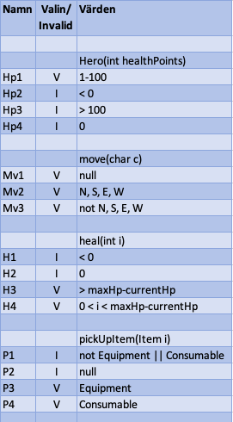
Ekvivalensklasserna
Notes:
Samtliga ekvivalensklasser för denna del presenterade på ett tydligt sätt. Använd gärna flera sidor om det behövs.

Slide 22
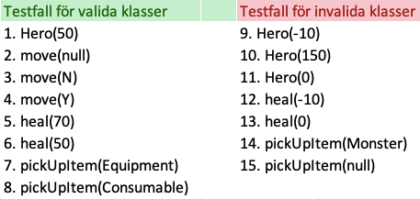
Testfall
Notes:
En testmatris som visar sambandet mellan ekvivalensklasserna och testfallen för denna del.

Slide 23
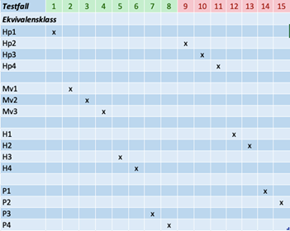
Testmatris
Notes:
En testmatris som visar sambandet mellan ekvivalensklasserna och testfallen för denna del.

Slide 24
Tillståndsmaskin: Equipped items (class Hero)
Equipment variablerna på Hero
Vapen och Armor kan vara tilldelat eller null, skiljt från varandra, ger 4 olika tillstånd (nästkommande bild).
12 bågar då olika beteenden finns när man plockar upp ett item som är svagare eller starkare.
Notes:
En kort textuell presentation av vad ni valt ut för att tillämpa tillståndsmaskiner på och vilket eller vilka kriterier ni använder för att ta fram testfall från maskinen. Ni ska kort motivera valet, och ge tillräckligt med information för att det ska gå att bedöma er. Detta avsnitt och de följande ska finnas för samtliga delar ni tillämpat tillståndsmaskiner på. Om ni inte tillämpat tillståndsmaskiner tar ni bort dessa bilder.

Slide 25
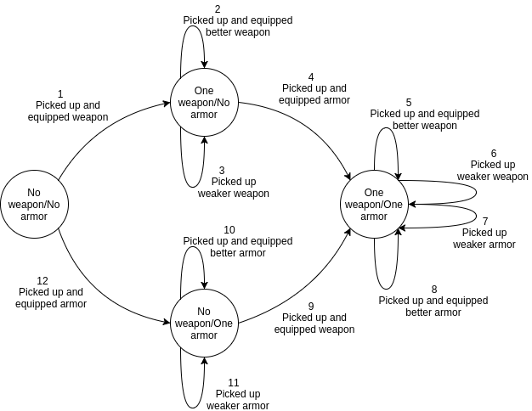
Tillståndsmaskin
Notes:
Själva tillståndsmaskinen

Slide 26
Testfall
(1) Hero plockar upp vapen med styrka 50.
(3) …vapen med styrka 15.
(2) …vapen med styrka 100.
(4) …armor med styrka 30.
(8) …armor med styrka 56.
(6) …vapen med styrka 75.
(12) Hero plockar upp armor med styrka 5.
(11) …armor med styrka 3.
(10) …armor med styrka 88.
(9) …vapen med styrka 75.
(7) …armor med styrka 50.
(5) …vapen med styrka 98.
Notes:
Testfallen som ni fått fram från tillståndsmaskinen. Observera att vi inte vill ha någon kod här, utan bara en tydlig presentation av testfallen i någon lämplig tabellform.

Slide 27
Granskning
Granskning av grupp 3: klass MapGeneration
Granskning av vår klass GeneratedMap
Varför denna klass? Komplexitet.
LOC: 245
Checklista från Seminarie 2, motsvarande process
Enskilda förberedelser
Roller: Moderator, uppläsare, tre inspektörer, en representant från grupp 3
Notes:
Motivering till varför vi valt GeneratedMap:
Den klass vi modifierat mest = överväganden som kan kritiseras

Slide 28
Granskningsrapport
Defekt
Formatering: indentering & blanka rader
GameMap gameMap initieras aldrig men skickas med i metodanrop.
Namngivning: io, emptySpots, getEmptyAndRemoveSpots, checkNearestPoint, endPoint
Kommentarer på svenska.
Otydliga beräkningar. entryPoint = new Position(width / 2, height - 1); exitPoint = new Position(width / 2, 1 + 1);
Upprepande kod i metoden generatePath, tillsammans med många kommentarer.
Kartan fylls med objekt baserat på procentuell fördelning, men listan töms under tiden vilket påverkar efterföljande beräkning.
Metoder som tog in Position pos som sedan inte används.
Två for-loopar som båda använder width, när den ena istället ska vara height.
Allvarlighetsgrad
Minor
Major
Minor
Minor
Minor
Minor
Major
Minor
Critical
Notes:
Skriv upp definitionen av Severity-rankings.
En lista över de påträffade felen och hur pass allvarliga ni bedömer dem.

Slide 29
Erfarenheter av granskning
Svårt hitta fel, hög tröskel för att sätta sig in i koden
Bra med uppläsare
Lätt att hålla diskussionen kort och saklig
Lagom mkt kod att granska
Hittade liknande fel avseende namngivning och otydlighet
Hittade olika fel beroende på vad man själv utvecklat i vårt eget program
Notes:
En diskussion om vilka era erfarenheter ni dragit av att tillämpa granskning. Det finns inget rätt eller fel här. Enda sättet att bli underkända är att bara fuska över punkten och bara säga något pliktskyldigt. Ni förväntas förhålla er till såväl kursböckerna som utdelat material och IEEE Std 1028. Punktlista ok!

Slide 30
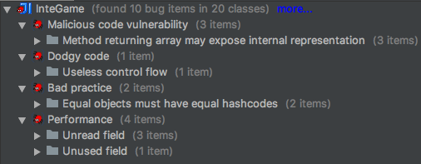
Kodkritiksystem: FindBugs IDEA
get-metoder i ”mutable” objekt
If-sats som inte gjorde något (TODO)
Override av equals-metoder men inte hashcode
Variabler som inte användes
Notes:
En presentation av de problem som hittats med hjälp av verktyg för statisk analys och en diskussion av dem enligt anvisningarna. Det räcker alltså inte med att bara lista problemen, ni måste förhålla er till dem också. Tänk också på att ni ska göra detta både på koden som den såg ut före granskningen och på koden efter att ni rättat det som kommit fram under granskningen. OBS sätt upp känsligheten så saker hittas!

Slide 31
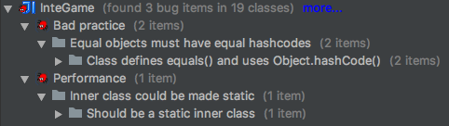
Kodkritiksystem: FindBugs IDEA, efter korrigering/granskning
Under granskningen hittades:
- Felaktig get-metod
- Icke-använda fält
Fixat TODO
Hashcodes ej fixat
Inre klass har lagts till
Notes:
En presentation av de problem som hittats med hjälp av verktyg för statisk analys och en diskussion av dem enligt anvisningarna. Det räcker alltså inte med att bara lista problemen, ni måste förhålla er till dem också. Tänk också på att ni ska göra detta både på koden som den såg ut före granskningen och på koden efter att ni rättat det som kommit fram under granskningen. OBS sätt upp känsligheten så saker hittas!

Slide 32
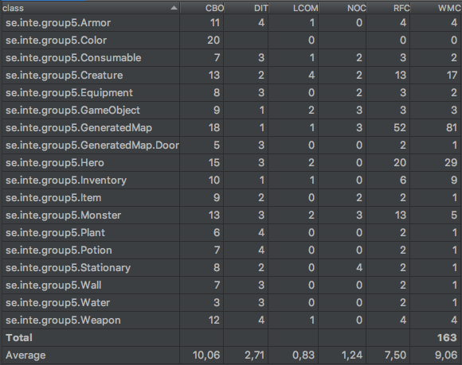
Statiska mått
LOC projektet 620
LOC för testerna 1 029
Notes:
En presentation och diskussion kring ett antal lämpliga statiska mått på koden. Att vi inte specificerar exakt vilka mått som ska tas upp beror på att olika verktyg har olika uppsättningar, men vi förväntar oss fler och mer intressanta mått än bara rena storleksmått som LOC, #klasser, #metoder, etc. Även här är det viktigt att förhållas sig till måtten, inte bara lista dem. Rader kod för projektet resp. testerna för att kunna jämföra.

Slide 33
Statiska mått (objektorienterade)
CBO Coupling Between Object Classes (antal klasser kopplade till en klass)
Hög CBO = bristande inkapsling, större känslighet för förändringar, mer testning.
Högst: Color (20) pga används av alla GameObjects
Lågt för statiska saker som bara finns i karta, högt för kartan samt de som interagerar med objekt på kartan.
DIT Depth of Inheritance Tree (max längd från nod till trädets rot)
Som högst 4, inte så djupt. Bara 3 av 18 klasser har DIT = 1, dvs inga arv.
”Bottom heavy”? Använt arv för att återanvända kod.
Designbeslut: behålla arvshierarkin för att kunna expandera till fler subklasser med olika beteenden.
NOC Number of Children
0-3, i genomsnitt 1, dvs inte så stor skillnad mellan klasserna.
Klass med hög NOC har stor påverkan – behöver testas mer.
WMC Weighted Methods per Class (summan av komplexiteten av alla klassmetoder)
GeneratedMap (81) = svårast att utveckla och underhålla.
Högst för kartan, Creture/Hero. Behöver testas. Fokuserat testdesignteknikerna på Hero, hade
även kunnat göra det för Map.
Notes:
En presentation och diskussion kring ett antal lämpliga statiska mått på koden. Att vi inte specificerar exakt vilka mått som ska tas upp beror på att olika verktyg har olika uppsättningar, men vi förväntar oss fler och mer intressanta mått än bara rena storleksmått som LOC, #klasser, #metoder, etc. Även här är det viktigt att förhållas sig till måtten, inte bara lista dem.
Indikerar måtten om vi gjort trade-offs mellan motstridiga krav; som ökad återanvändning genom mer arv, eller enkelhet att testa genom mindre arv?

Slide 34
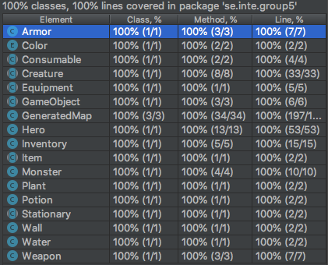
Täckningsgrad
100 %
Notes:
En översikt över vilken täckningsgrad era testfall uppnått. Denna kan antagligen tas rakt av från verktyget ni använt för att mäta den. Om ni inte uppnått fullständig täckning så ska detta förklaras och motiveras. T.ex. Emma för Eclipse missar när det blir exceptions, blir ej 100% då.

Slide 35
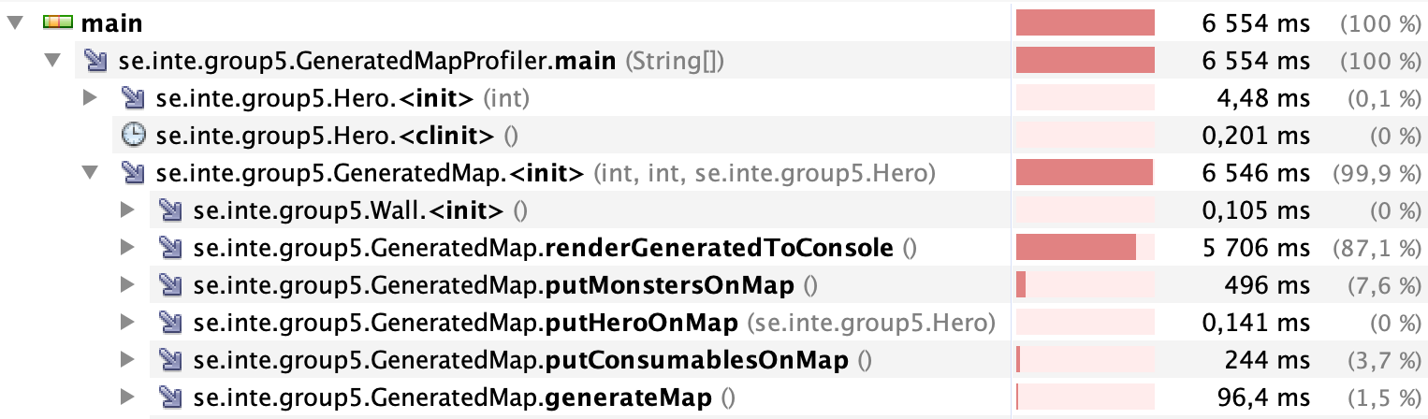
Profiler - GeneratedMap
GeneratedMap map = new GeneratedMap(1000, 1000, new Hero(100));
Notes:
En kort presentation av hur ni gått tillväga för att testa koden med en profiler och vilka resultat ni fick fram. Även här är det viktigt att förhållas sig till måtten, inte bara presentera dem.
Profiler kollar körande program, var spenderas tid och minne osv.
Kolla nåt intressant! Se inspelad fl.

Slide 36
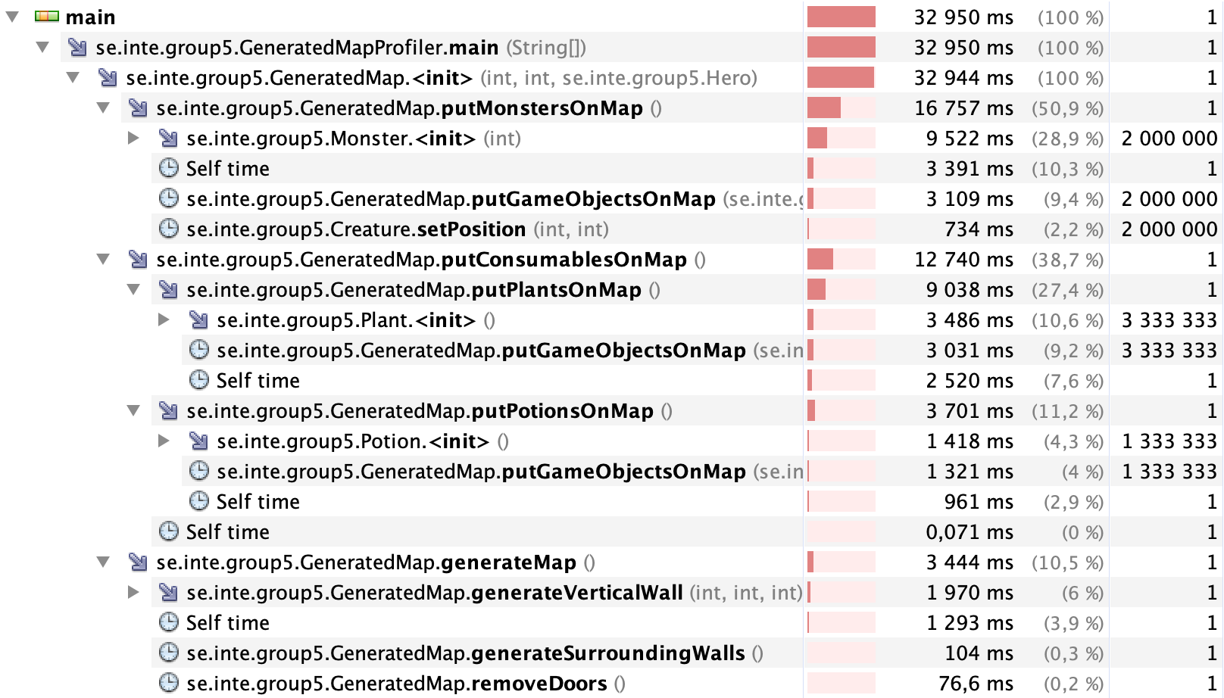
GeneratedMap map = new GeneratedMap(10000, 10000, new Hero(100)); //renderGeneratedToConsole();
Notes:
En kort presentation av hur ni gått tillväga för att testa koden med en profiler och vilka resultat ni fick fram. Även här är det viktigt att förhållas sig till måtten, inte bara presentera dem.
Profiler kollar körande program, var spenderas tid och minne osv.
Kolla nåt intressant! Se inspelad fl.

Slide 37
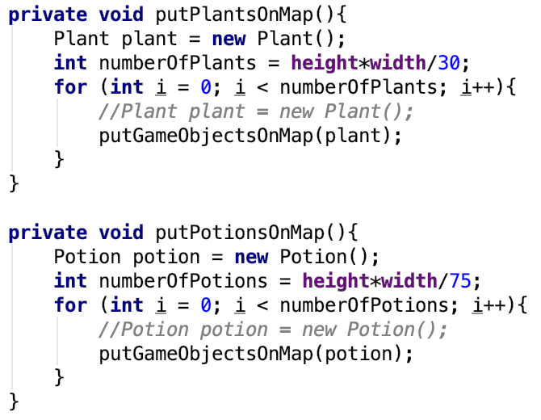

Slide 38
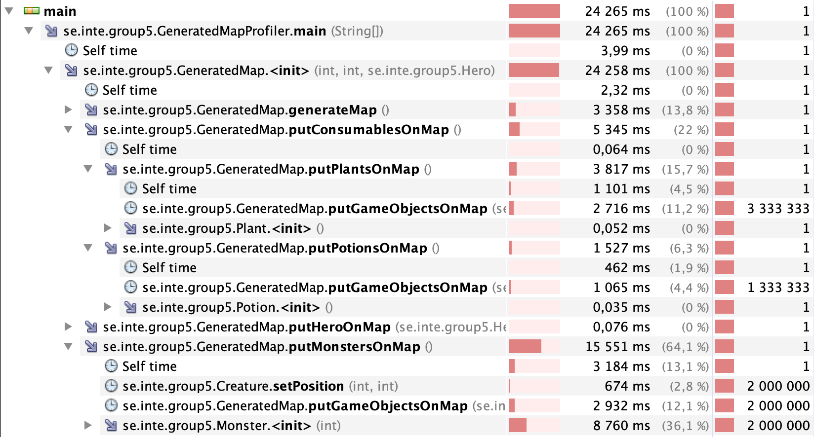
GeneratedMap map = new GeneratedMap(10000, 10000, new Hero(100)); //renderGeneratedToConsole();
Notes:
En kort presentation av hur ni gått tillväga för att testa koden med en profiler och vilka resultat ni fick fram. Även här är det viktigt att förhållas sig till måtten, inte bara presentera dem.
Profiler kollar körande program, var spenderas tid och minne osv.
Kolla nåt intressant! Se inspelad fl.

Slide 39
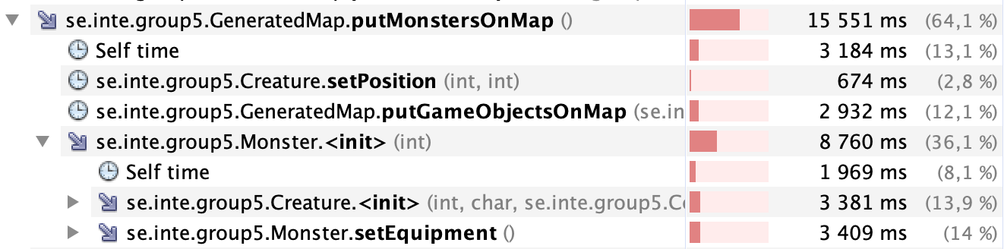
En närmare titt på putMonstersOnMap()

Slide 40
Byggscript 1
<build> <pluginManagement><!-- lock down plugins versions to avoid using Maven defaults (may be moved to parent pom) --> <plugins> <plugin> <artifactId>maven-clean-plugin</artifactId> <version>3.0.0</version> </plugin> <!-- see http://maven.apache.org/ref/current/maven-core/default-bindings.html#Plugin_bindings_for_jar_packaging --> <plugin> <artifactId>maven-resources-plugin</artifactId> <version>3.0.2</version> </plugin> <plugin> <artifactId>maven-compiler-plugin</artifactId> <version>3.7.0</version> </plugin> <plugin> <artifactId>maven-surefire-plugin</artifactId> <version>2.20.1</version> </plugin> <plugin> <artifactId>maven-jar-plugin</artifactId> <version>3.0.2</version> </plugin> <plugin> <artifactId>maven-install-plugin</artifactId> <version>2.5.2</version> </plugin> <plugin> <artifactId>maven-deploy-plugin</artifactId> <version>2.8.2</version> </plugin> </plugins> </pluginManagement> </build> </project>
<?xml version="1.0" encoding="UTF-8"?> <project xmlns="http://maven.apache.org/POM/4.0.0" xmlns:xsi="http://www.w3.org/2001/XMLSchema-instance" xsi:schemaLocation="http://maven.apache.org/POM/4.0.0 http://maven.apache.org/xsd/maven-4.0.0.xsd"> <modelVersion>4.0.0</modelVersion> <groupId>se.inte.group5</groupId> <artifactId>InteGame</artifactId> <version>1.0-SNAPSHOT</version> <name>InteGame</name> <!-- FIXME change it to the project's website --> <url>http://www.example.com</url> <properties> <project.build.sourceEncoding>UTF-8</project.build.sourceEncoding> <maven.compiler.source>1.7</maven.compiler.source> <maven.compiler.target>1.7</maven.compiler.target> </properties> <dependencies> <dependency> <groupId>junit</groupId> <artifactId>junit</artifactId> <version>4.11</version> <scope>test</scope> </dependency> </dependencies>
Notes:
Byggscriptets första (seriösa/fungerande) version, och den slutliga (efter att saker lagts till).
Maven, xml

Slide 41
Byggscript 2
<?xml version="1.0" encoding="UTF-8"?> <project xmlns="http://maven.apache.org/POM/4.0.0" xmlns:xsi="http://www.w3.org/2001/XMLSchema-instance" xsi:schemaLocation="http://maven.apache.org/POM/4.0.0 http://maven.apache.org/xsd/maven-4.0.0.xsd"> <modelVersion>4.0.0</modelVersion> <groupId>se.inte.group5</groupId> <artifactId>InteGame</artifactId> <version>1.0-SNAPSHOT</version> <name>InteGame</name> <properties> <project.build.sourceEncoding>UTF-8</project.build.sourceEncoding> <maven.compiler.source>1.7</maven.compiler.source> <maven.compiler.target>1.7</maven.compiler.target> </properties> <dependencies> <dependency> <groupId>junit</groupId> <artifactId>junit</artifactId> <version>4.11</version> <scope>test</scope> </dependency> </dependencies> </project>
Notes:
Byggscriptets första (seriösa/fungerande) version, och den slutliga (efter att saker lagts till).

